Slide 1
노란돌고래
등하굣길 도우미 어플
(22년.11월.28일)
임혜지(12181728), 심은진(12181626), 윤현식(12173403)
http://www.free-powerpoint-templates-design.com

Slide 2
목차
01
역할 분담
프로젝트 기간 내 역할 정리
02
진행 상황
완료 사항 및 보완 사항 정리
03
마무리 사항
테스트 진행 및 데모 영상 제작 계획 정리

Slide 3
역할 분담
프로젝트 기간 내 역할 정리

Slide 4
주요 사항
“
“
구글 맵 활용 및 실시간 GPS 추적
프론트엔드 1명
백엔드 2명
프론트엔드 2명
백엔드 1명

Slide 5
역할 분담
임혜지
프론트엔드
전반적인 프로젝트 계획 및 관리 Geocoder 구현 및 테스트 화면 분기 및 asyncstorage API 설계 및 구현 테스트
심은진
프론트엔드
구글 맵 연동 및 GPS 마커·경로 Geofence 구현 및 테스트 위험지역 색 및 횡단보도 표시 UI 설계
윤현식
백엔드
전반적인 백엔드 로직 설계 공공데이터 가공 및 DB 운영 캐시를 통한 알림 API 구현

Slide 6
진행 상황
완료 사항 및 보완 사항 정리

Slide 7
구현 사항
01
자녀의 실시간 위치·경로 파악
04
위험 지역 표시 및 접근 알림
02
자녀의 등 · 하교 파악
05
횡단보도 접근 시 화면 잠금
03
등 · 하교 시간 초과 알림
06
위험 상황 발생 파악

Slide 8
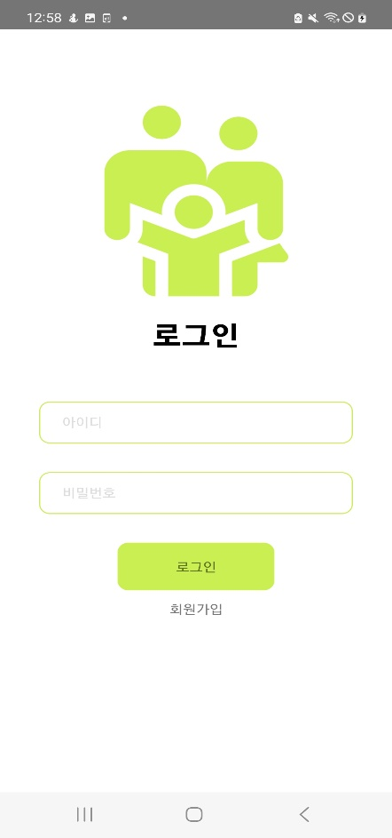
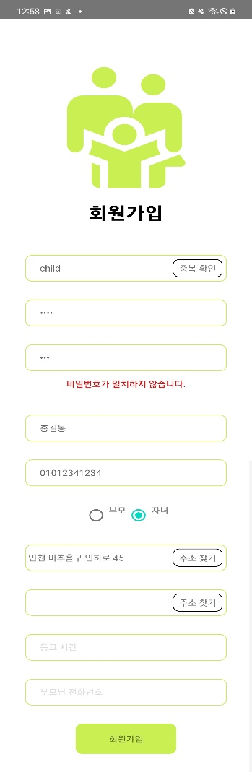
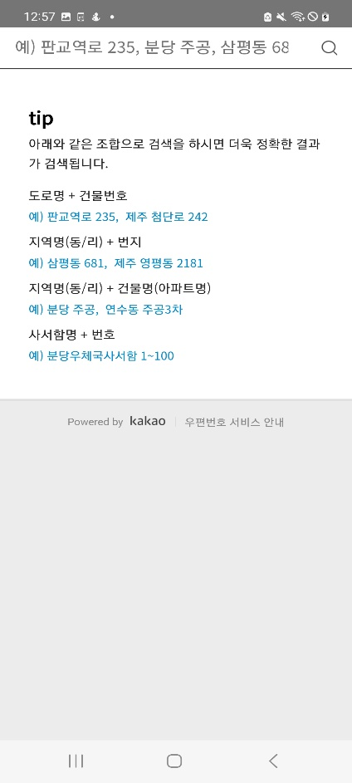
인증 화면

Slide 9

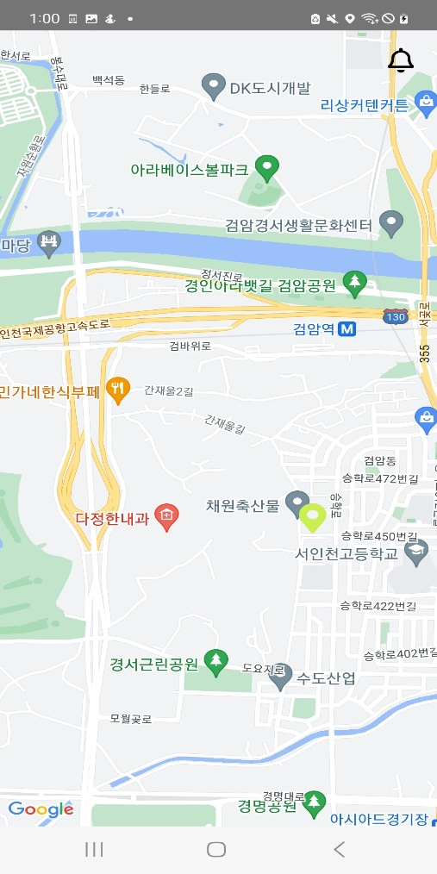
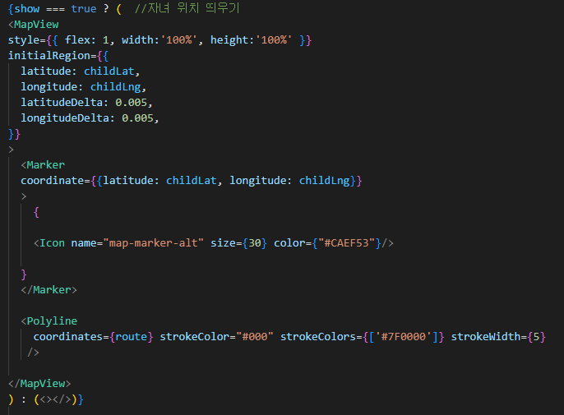
메인 화면

Slide 10

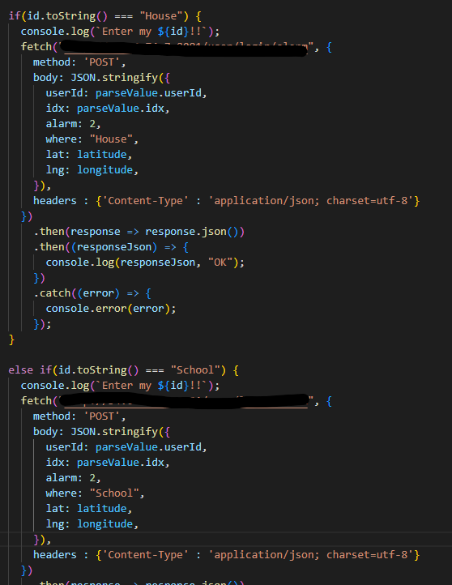

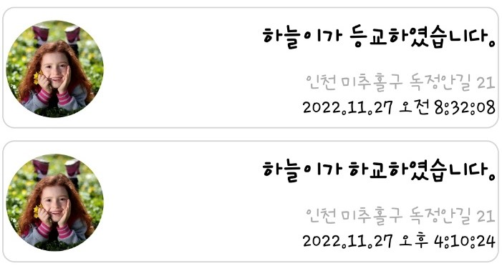
메인 화면

Slide 11

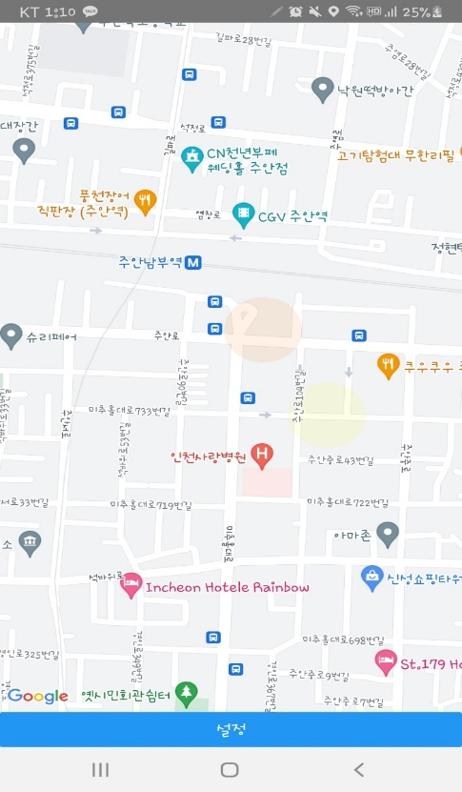
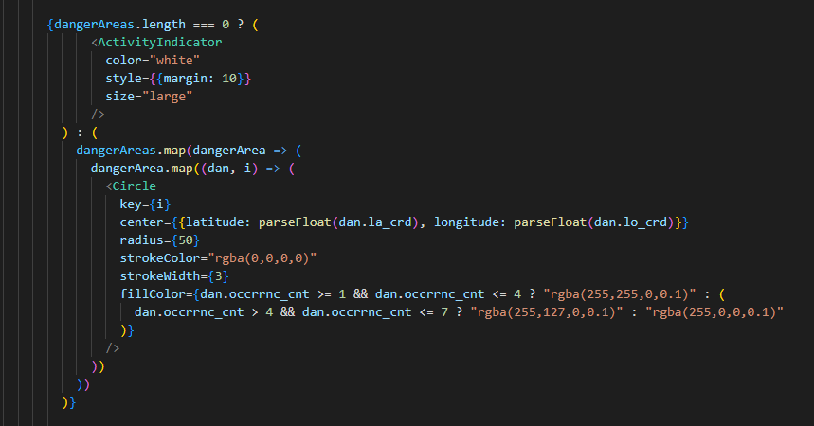
메인 화면

Slide 12

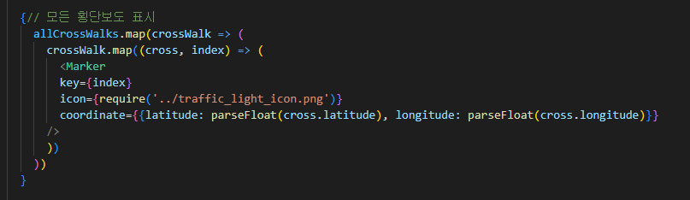
메인 화면

Slide 13

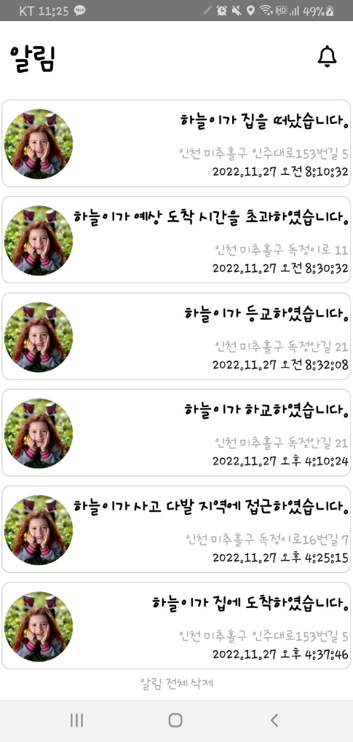
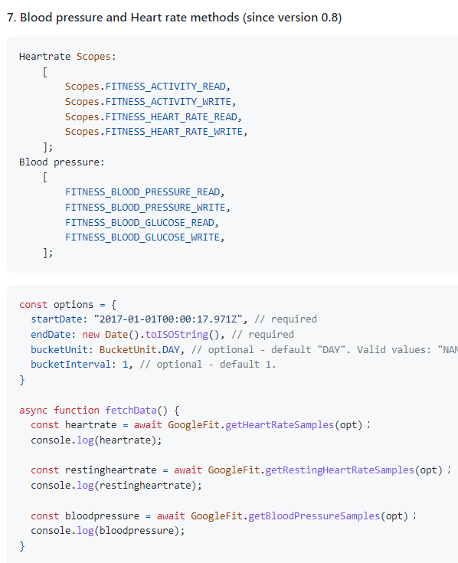
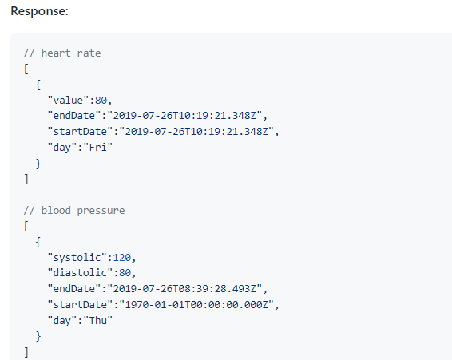
메인 화면

Slide 14
마무리 사항
테스트 진행 및 데모 영상 제작 계획 정리

Slide 15
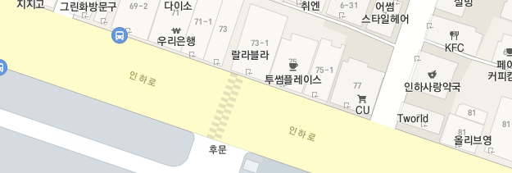
앱 테스트 주요 영역
인하대 후문 횡단보도
<진행해야 할 사항>
Geofence 이벤트 발생 및 알림
등 · 하교 시간 초과 인식 및 알림
위험상황 인식 및 알림

Slide 16
감사합니다

